Slide 1


Licence de gestion option RH Groupe B
Processus de recrutement
Bienvenue

Slide 2
Nos cours = Groupe B
1) Mardi 21/10 14H - 18H Broca C01
2) Mercredi 22/10 14H - 18H Cassin A401 (A Broca jusqu’à 13H15)
3) Vendredi 24/10 14H - 18H Cassin A401 (A Broca jusqu’à 13H15)
4) Lundi 17/11 9H - 13H Cassin A 401 (A Censier l’après midi)
5) Lundi 24/11 9H - 13H Censier D28 (A Lourcine l’après midi)
6) Mardi 2/12 14H15-18H Lourcine 108 (En Sorbonne jusqu’à 13H)
7) Lundi 8/12 9H - 13H Broca B04 (Panthéon l’après midi)

Slide 3
Déroulé
Séance 1 : Présentation du cours et introduction au processus de recrutement (Mardi 21/10)
Séance 2 : Environnement juridique du recrutement et lutte contre les discriminations (Mercredi 22)
Séance 3 : Cooptation et marque employeur (Vendredi 24/10)
Séance 4 : L’entretien de recrutement (Lundi 17/11)
Séance 5 : Digitalisation du processus de recrutement (Lundi 24/11) + ME
Séance 6 : Le recrutement des travailleurs en situation de handicap (Mardi 2/12)
Séance 7 : L'intégration des nouveaux collaborateurs (Lundi 8/12)

Slide 4
Séance 4 – L’entretien de recrutement (17/11)
🎯 Objectifs pédagogiques :
Expérimenter les techniques d’entretien.
Savoir structurer un entretien.
Développer ses compétences d’évaluation.
📚 Contenu :
Préparation et conduite de l’entretien.
Grilles d’évaluation.
🛠️ Activité pédagogique :
Simulations d’entretiens par groupe de 3 : Recruteur, Candidat, Observateur

Slide 5
Séance 5 – Digitalisation du processus de recrutement
🎯 Objectifs pédagogiques :
Explorer les outils numériques du recrutement.
Évaluer les impacts de l’IA et des algorithmes.
Comprendre les enjeux éthiques.
📚 Contenu :
ATS (Applicant Tracking System), jobboards, réseaux sociaux.
Recrutement programmatique, chatbots, entretiens vidéo différés.
IA et matching de profils.
Limites et dérives potentielles.
🛠️ Activité pédagogique :
Classe inversée
Cartographie des outils connus à chaque étape du processus

Slide 6
Séance 6 – Le recrutement des travailleurs en situation de handicap
🎯 Objectifs pédagogiques :
Connaître les obligations légales liées au recrutement des TH
Comprendre les enjeux liés au recrutement des TH
Connaitre les partenaires de l’emploi des TH
📚 Contenu :
Évaluer le cout du non respect de l’obligation d’emploi
Identifier comment la respecter
🛠️ Activités pédagogiques:
Classe inversée
Simulation complète du projet de recrutement d’un TH

Slide 7
Séance 7 – Intégration des nouveaux collaborateurs
🎯 Objectifs pédagogiques :
Comprendre les enjeux stratégiques de l’intégration dans les organisations.
Identifier les étapes clés d’un processus d’intégration réussi.
Concevoir un parcours d’intégration adapté à différents contextes.
Appréhender les outils RH mobilisables pour faciliter l’intégration
📚 Contenu :
Définitions : onboarding, socialisation organisationnelle, intégration.
Enjeux RH et managériaux : fidélisation, performance, marque employeur.
Chiffres clés sur les départs précoces et les coûts associés.
🛠️ Activité pédagogique :
Classe inversée
Cartographie collective des étapes d’un onboarding idéal ou/et atelier de conception d’un parcours d’intégration en contexte.
Vidéo : Comment réussir l’intégration d’un collaborateur ? Analyse critique

Slide 8
3 contributions par groupe
✅ le 24/11 = Digitalisation du processus de recrutement/ étapes de la digitalisation, les job boards, ATS, les outils d’évaluation démonstration
Mariia, Gladys, Anais, Cindy, Roxane
✅ le 2/12 = Le recrutement des TH / OETH/ Les différents types de handicap/ Enjeux et difficultés
Emilia, Arnaud, Léa, Amina
✅ le 8/12 = L’intégration des nouveaux collaborateurs : Enjeux, Risques, Les différentes étapes du processus, Benchmarking des pratiques
Olivia, Iness, Sandra, Amos, Khady
Notes:
Faire les groupes

Slide 9

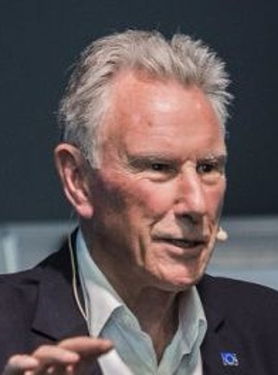


Marque employeur
« Employer Branding »
« Marque Employeur »
Simon BARROW
Didier PITELET
Notes:
Marque employeur : commençons par le commencement
Le terme « employeur brand » (marque employeur), a été entendu pour la première fois en 1990 lors d’une conférence de Simon Barrow (président de People in Business). Six ans plus tard, en 1996, Simon Barrow et Tim Ambler (London Business School, Centre for Marketing) définissent le concept au sein du Journal of Brand Management comme « l’ensemble des avantages fonctionnels, économiques et psychologiques des emplois que propose une entreprise en tant qu’employeur ».
Didier Pitelet (Président de Guillaume Tell - Publicis) introduira cette notion en France dès 1998 en déposant le terme « marque employeur » et en le définissant comme « la synthèse de ce que les dirigeants d’une entreprise décident de partager avec l’ensemble de l’écosystème pour exprimer leur vision, les valeurs et le positionnement, et la dimension durable et sociable de leur politique RH ».

Slide 10
2 définitions complémentaires
Simon Barrow - 1990 : « L’ensemble des avantages fonctionnels, économiques et psychologiques inhérents à l’emploi et avec lesquels l’entreprise, à titre d’employeur, est identifié »
Didier Pitelet - 1998 : « la synthèse de ce que les dirigeants d’une entreprise décident de partager avec l’ensemble de l’écosystème pour exprimer leur vision, les valeurs et le positionnement et la dimension durable et sociable de leur politique RH ».

Slide 11
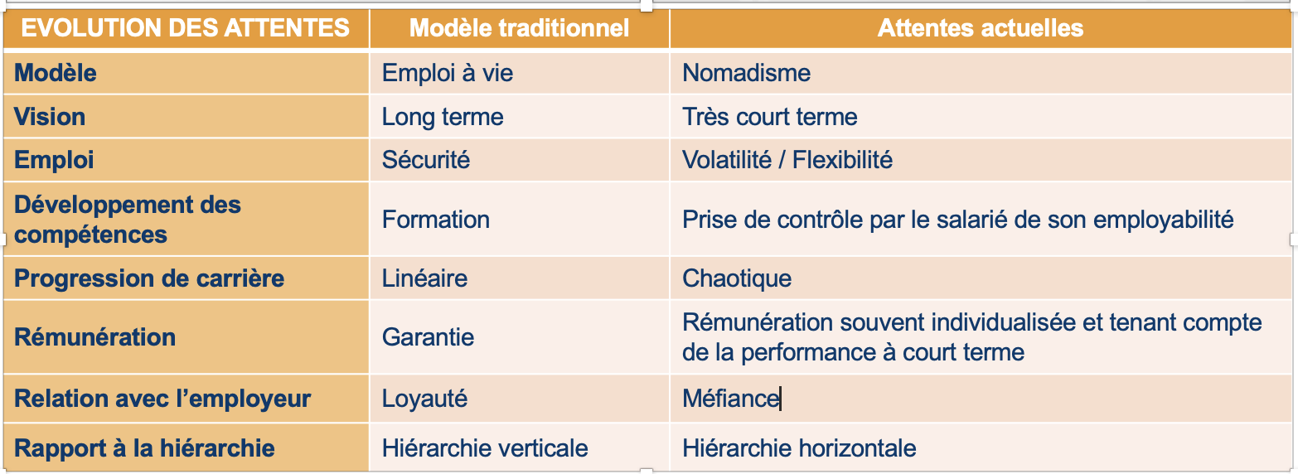
Marque employeur
Sujet à inscrire dans un triple contexte :
Les nouvelles attentes des salariés
Les nouveaux enjeux RH
L’avènement des réseaux sociaux
Notes:
Objectifs : rapidité fiabilité réduction de couts engagement

Slide 12
Les entreprises concernées par la ME
La Marque Employeur s’adresse à toutes les entreprises, quelle que soit leur taille.
Toutes les entreprises disposent d’une Marque Employeur, mais elle n’est pas forcément institutionnalisée.
La marque employeur véhicule une image non seulement auprès des salariés et des candidats potentiels, mais également auprès des clients. Elle est le meilleur moyen de se faire connaître comme « employeur de référence » afin de lutter contre une pénurie de talents et un turnover conséquent.

Slide 13
Les acteurs de la ME
La Marque Employeur se trouve à mi-chemin entre la gestion des RH et la Communication / Marketing.
Les Ressources Humaines :
Les salariés et futurs candidats sont sensibles aux pratiques RH. Ces pratiques permettent de construire et de promouvoir la Marque Employeur.
La Communication et le Marketing :
Ils permettent de développer et de communiquer sur la Marque Employeur en interne et en externe.
Du côté RH les équipes doivent avoir une réflexion sur les différents process, tandis que le service Communication / Marketing doit valoriser cette offre aussi bien en interne qu’en externe.

Slide 14
Les outils de communication de la ME (1)
Site carrière (ou espace recrutement)
Fonction : vitrine RH de l’entreprise.
Contenu : offres d’emploi, témoignages de collaborateurs, vidéos métiers, valeurs de l’entreprise, engagements RSE.
Exemple : L’Oréal Careers, Michelin Recrute.
📌 C’est souvent le premier point de contact entre un candidat et l’entreprise.
Réseaux sociaux professionnels et grand public
LinkedIn : publications RH, portraits de collaborateurs, annonces d’événements.
Instagram / TikTok : coulisses de l’entreprise, culture d’entreprise, formats courts et engageants.
YouTube : vidéos immersives, témoignages, campagnes de recrutement.
📊 Selon Universum (2023), 78 % des jeunes diplômés consultent les réseaux sociaux avant de postuler.
Témoignages collaborateurs (Employee Advocacy)
Formats : interviews, portraits, vidéos, articles de blog.
Objectif : humaniser l’entreprise, créer de la proximité, renforcer la crédibilité.
Outils : ambassadeurs internes, hashtags dédiés, relais sur les réseaux.
💬 Un collaborateur est perçu comme 3 fois plus crédible qu’un message institutionnel (source : Edelman Trust Barometer, 2022).

Slide 15
Les outils de communication de la ME (2)
Événements et partenariats
Partenariats avec écoles, universités, associations/ salons de l’emploi/ journées portes ouvertes / visites d’entreprise/Hackathons, challenges étudiants
🎯 Permet de créer un lien direct avec les candidats et de faire vivre l’expérience employeur.
Labels et classements employeurs
Exemples : Great Place to Work, Top Employer, HappyIndex®AtWork.
Objectif : crédibiliser la promesse employeur par une reconnaissance externe.
Impact : améliore la visibilité et la confiance des candidats.
🏆 Les entreprises labellisées reçoivent en moyenne 2 fois plus de candidatures qualifiées (source : Top Employers Institute, 2022).

Slide 16
Les outils de communication de la ME (3)
Campagnes de communication RH
Formats : affiches, vidéos, podcasts, storytelling.
Canaux : TV, radio, presse, digital.
Objectif : valoriser la culture d’entreprise, attirer des profils spécifiques, renforcer la notoriété.
🎥 Exemple : la campagne « Venez comme vous êtes » de McDonald’s adaptée au recrutement.
Michel et Augustin : https://www.youtube.com/watch?v=2AiE1Q7cM4k
Expérience candidat, cooptation et onboarding
Communication personnalisée pendant le processus de recrutement.
Portails candidats, emails soignés, feedbacks rapides.
Parcours d’intégration valorisant dès l’embauche.
🤝 Une bonne expérience candidat renforce la perception positive de la marque, même en cas de refus.

Slide 17
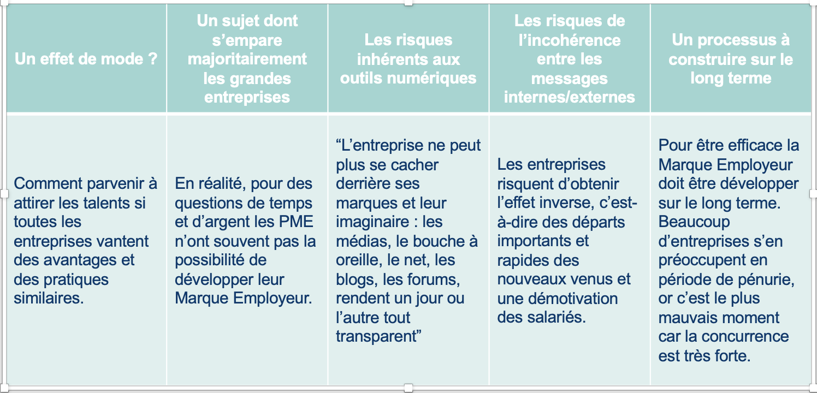
Les limites de la Marque Employeur

Slide 18
Marque Employeur
Par groupe de 4 étudiants
Créer une mini-campagne de marque employeur pour une des entreprises de l’un d’entre vous
Consignes
Présenter brièvement l’entreprise choisie (secteur, taille, culture, enjeux RH).
Définir une cible de recrutement : jeunes diplômés, profils pénuriques, cadres, etc.
Concevoir une mini-campagne de marque employeur :
Objectifs de la campagne
Messages clés
Ton et style de communication
Outils choisis (site carrière, réseaux sociaux, témoignages, vidéos, événements…)
Supports envisagés (visuels, formats, slogans…)
Justifier les choix d’outils selon la cible :
Quels canaux sont à votre avis les plus efficaces ?
Quelle cohérence ont-ils avec la culture de l’entreprise ?

Slide 19
Marque Employeur
Plusieurs start-up se sont saisies du concept de marque employeur :
Parlons RH : téléchargez le livre blanc « Comment déployer une démarche de marque employeur ? » comprenez la méthodologie et repérez les erreurs les plus fréquentes.
https://www.parlonsrh.com/media/livres-blancs/
Allez sur : https://www.leslivresblancs.fr/ et chercher un livre blanc sur le ME.
Quel concept vous parait indissociable de celui de ME ?
Rendez-vous sur le site Welcome to the Jungle
Rendez-vous sur le site Glassdoor et cherchez votre entreprise sinon tapez « alternance RH ». Que trouvez-vous ?

Slide 20
Séance 4 : L’entretien de recrutement
Notes:
Que reste t-il de notre séance d’hier /RIP

Slide 21
Séance 4 – L’entretien de recrutement
🎯 Objectifs pédagogiques :
Expérimenter les techniques d’entretien.
Savoir structurer un entretien.
Développer ses compétences d’évaluation.
📚 Contenu :
Préparation et conduite de l’entretien.
Grilles d’évaluation.
🛠️ Activité pédagogique :
Simulations d’entretiens par groupe de 3 : Recruteur, Candidat, Observateur

Slide 22
Qu’est ce qu’un bon entretien de recrutement du point de vue de recruteur ?
Brainstorming en sous groupe
Notes:
A quoi sert il ?

Slide 23
Structure de l’entretien de recrutement pour le recruteur
Préparation de l’entretien
Accueil du candidat
Introduction et présentation succincte de l’entreprise et du poste
Donner la structure de l’entretien
Enquête biographique / formation et expérience
Enquête sur les compétences (techniques et comportementales)
Explorer les motivations
Présentation détaillée de l’entreprise et du poste
Recherche de l’avis du candidat
Réponse aux questions
Conclusion de l’entretien et annonce des prochaines étapes

Slide 24
Simulation
Groupe de 3 étudiants :
recruteur candidat observateur
Les candidats préparent leur entretien à partir de la fiche de poste qu’ils ont choisi. Ils le font comme s’ils étaient en situation
Les recruteurs préparent la structure de leur entretien et les questions à poser comme s’ils étaient en situation.
Les observateurs se préparent et élaborent la méthodologie d’observation : quoi observer ? À quel moment ? Quel ressenti ? Quel impact ? Observation du verbal et du non verbal ? Du recruteur plutôt que du candidat.

Slide 25
Simulation
Les mises en situation d’entretien :
Vous allez jouer les 3 rôles
Le recruteur
Le candidat
L’observateur
Il y a des temps séquencés : 1 heure par tour
Un temps de préparation : 15’
Un temps d’entretien et d’observation : 35’
Un temps de debrief : 10’ (Observateurs puis recruteurs puis candidats)

Slide 26
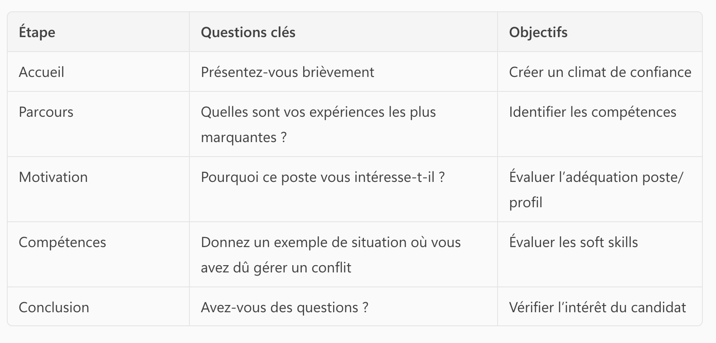
Grille d’entretien recruteur pour s’inspirer et commencer à se préparer

Slide 27
Feedback réflexif et partage en groupe classe
Comment est ce que j’apprends le mieux ? En regardant ? En faisant ?
Quelles émotions m’ont traversées ? Envie, motivation, inquiétude, appréhension,…
Ce qui m’a étonné, surpris dans cet exercice ?
Ce que j’ai aimé ?
Ce que je retiens ?
Ce que ca me donne envie de faire ?

Slide 28
Prochaines séances
Le 24/11 : La digitalisation du processus de recrutement
Le 2/12 : Le recrutement des TSH
Le 8/12 : L’intégration des collaborateurs

